Slide 1

ALL Project
Qin Wang
2015.9.21

Slide 2

目录
Git及repo 使用
1
更新代码
2
创建本地分支
3
提交代码
4
cherry-pick
5
其他

Slide 3
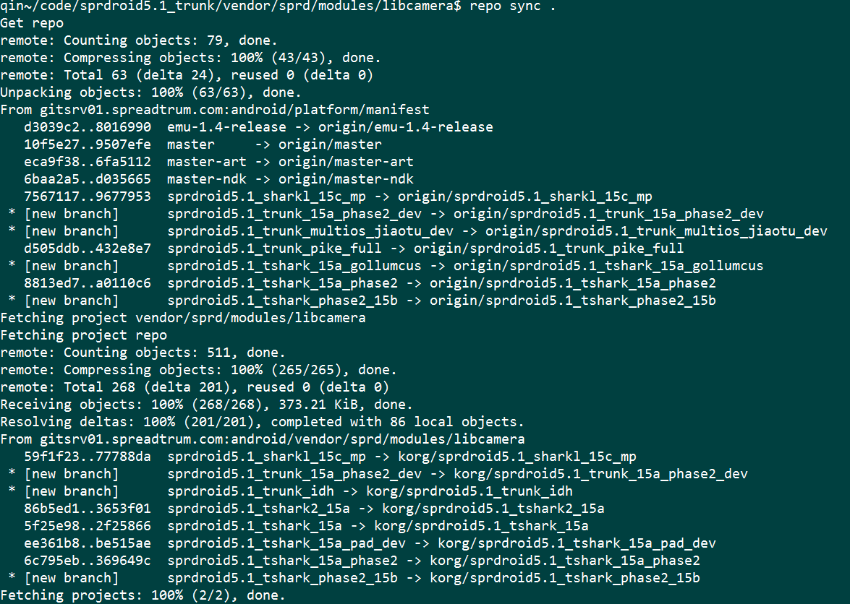
更新代码
我们一般更新代码多数是更新camera 代码，使用命令：
repo sync .
或者
git fetch
这个命令更新所有远程分支的信息。
只想更新当前远程分支的最新代码：
repo sync –cq .

Slide 4


创建本地分支
查看分支，分支有两种，远程分支与本地分支
git branch –a
前面有remotes 开头的是远程分支如：
有-> 的为当前代码所在的远程分支，即repo init时的分支，如：
本地分支，自己使用命令创建的本地分支，名字为自己创建时的名字，如
* 号为当前所在的本地分支

Slide 5
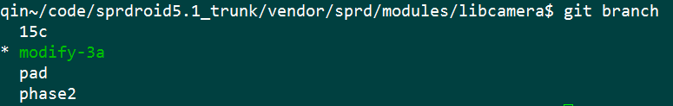
创建本地分支
修改代码前最好创建本地分支，方便追踪修改。
repo start name .
或
git checkout -b name remotes/korg/sprdroid5.1_tshark_15a
name 为分支名，起对自己有意义的，建议使用repo start 命令，容易操作。
不建议使用git check –b name 不加远程分支，这样不容易使用repo命令。
切换其他远程分支代码
git checkout –b name remotes-branch
这里不详细介绍，感兴趣Google 一下。

Slide 6
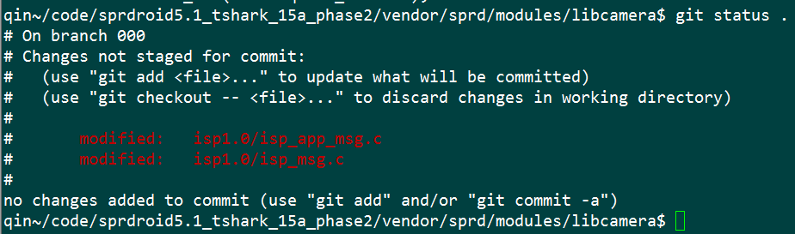
提交代码
修改代码后使用命令查看修改
查看修改过及新加的文件
git status [.]
加点是当前目录,如：

Slide 7
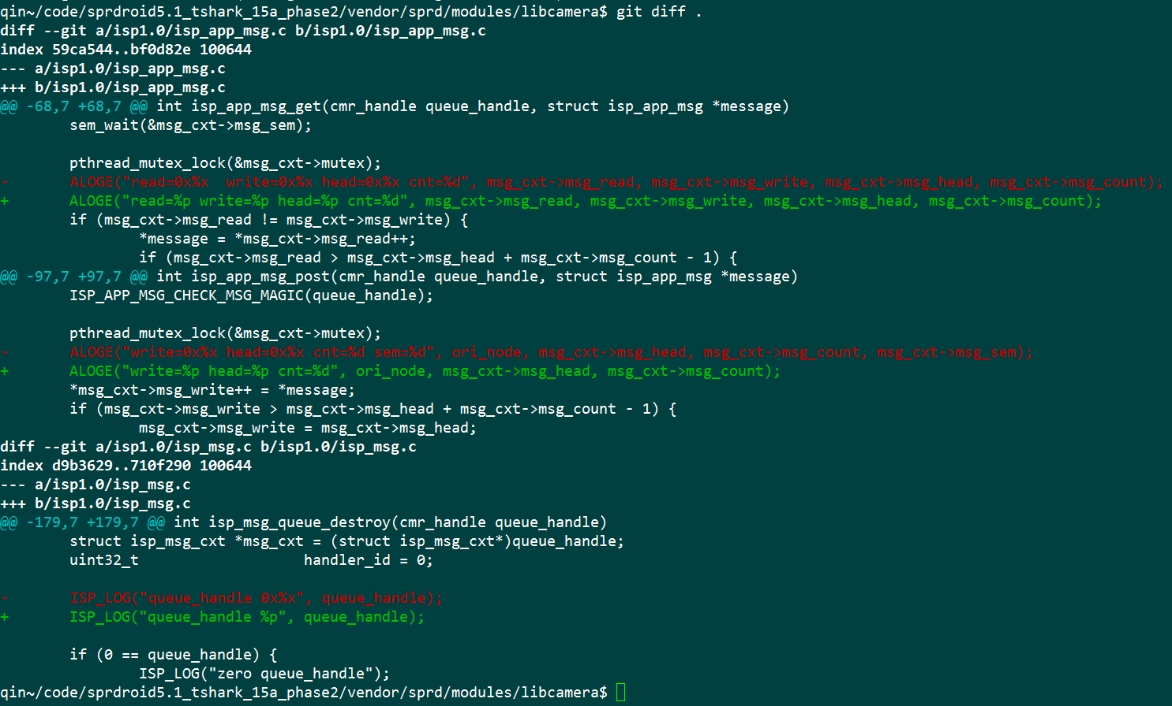
提交代码
查看具体修改
git diff [.]
如：

Slide 8
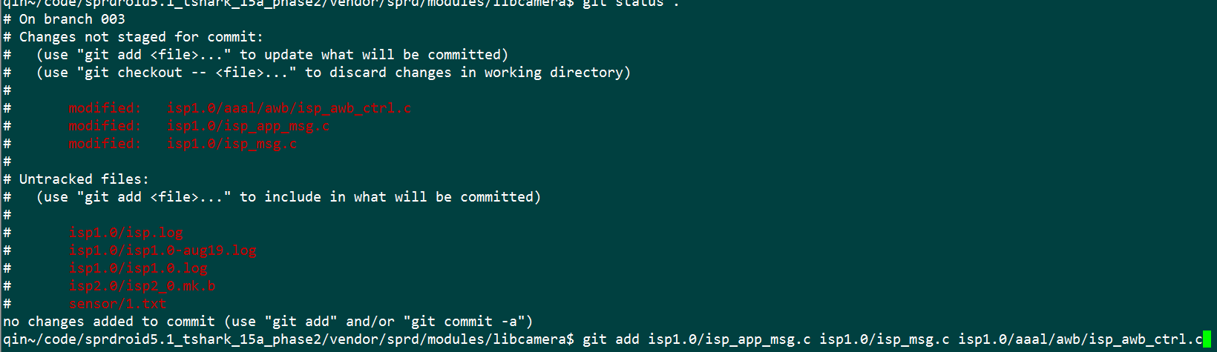
提交代码
确认是自己想改的将修改的代码add 到完成列表,包括新加的文件和修改的文件
git add .
或
git add filename
建议一个文件一个文件的add, 防止加入没有必要的文件
如：

Slide 9
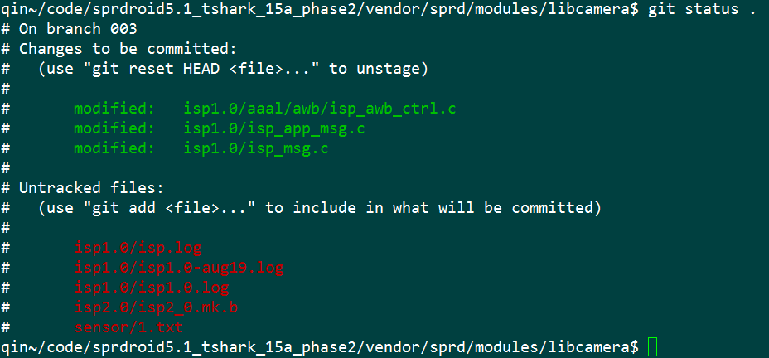
提交代码
git status 后效果如下：

Slide 10
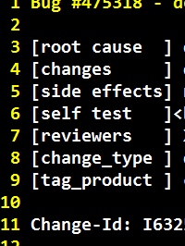
提交代码
commit 代码
git commit
进入commit msg 阶段，写入必要的信息

Slide 11
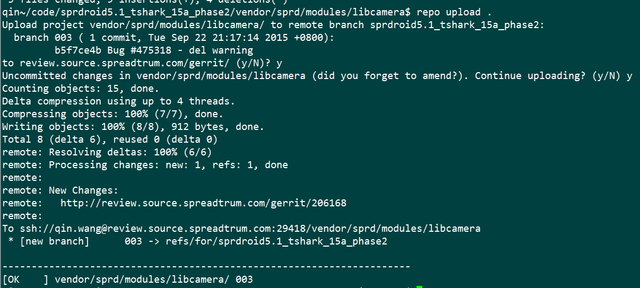
提交代码
上传代码到gerrit
repo upload .
或
git push
git push 后面要加网址和分支等信息，麻烦，推荐repo upload .
一路y (yes) 就可以了

Slide 12
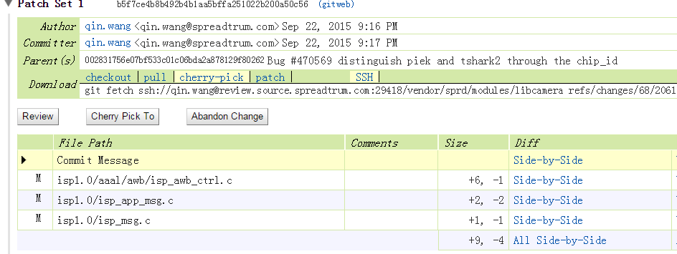
提交代码
刷新Gerrit 已经可以看到提交了

Slide 13
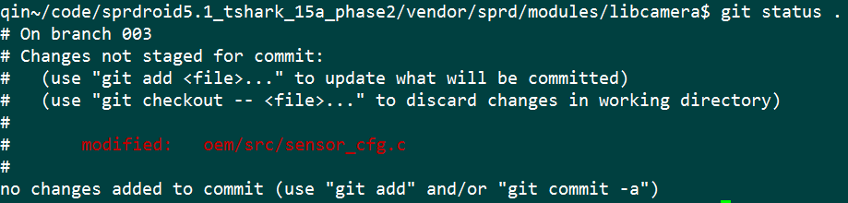

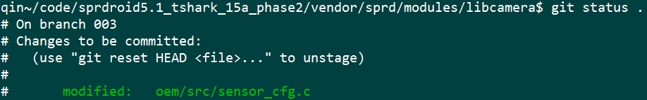

提交代码
补救修改
如果发现本次提交还有问题,修改后使用
git commit --amend
请看参考例子：
先git add已修改,git commit --amend 后与之前提交一样，编辑后repo upload .

Slide 14
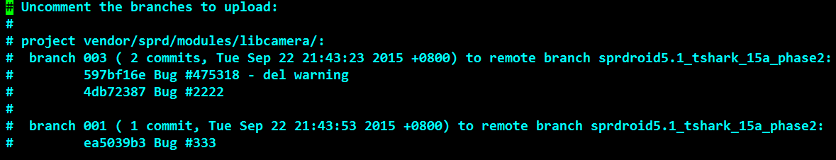
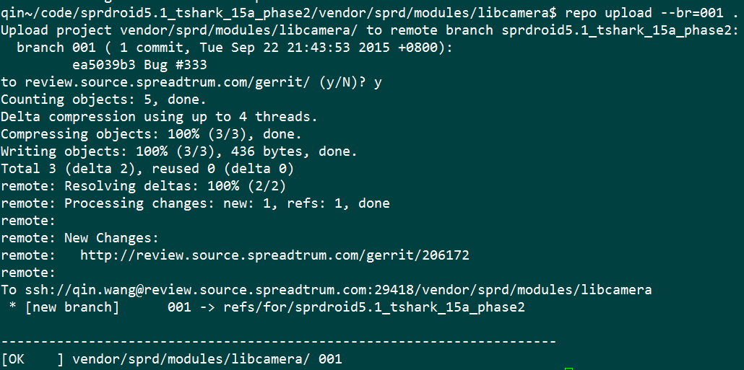
提交代码
如果本地有多个分支并且有提交冲突
repo upload --br=branchname
冲突如下：
如上例，如果想请001 分支，使用repo upload --br=001 .

Slide 15

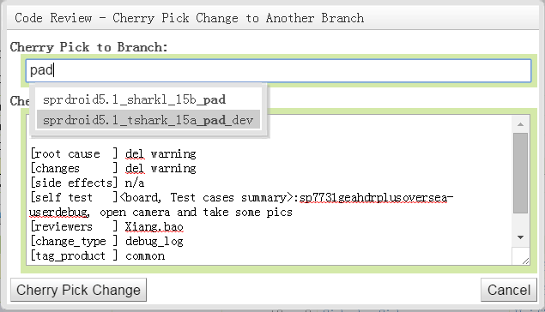
cherry-pick
为了保持代码的可继承性同步其他分支的代码请使用cherry-pick操作
1.界面操作
当代码差异比较小时可以在Gerrit上直接界面操作
查找目标分支，Cherry Pick Change

Slide 16
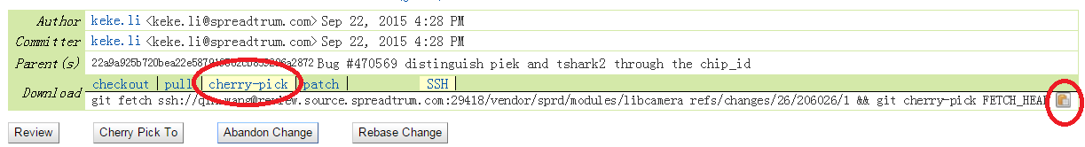
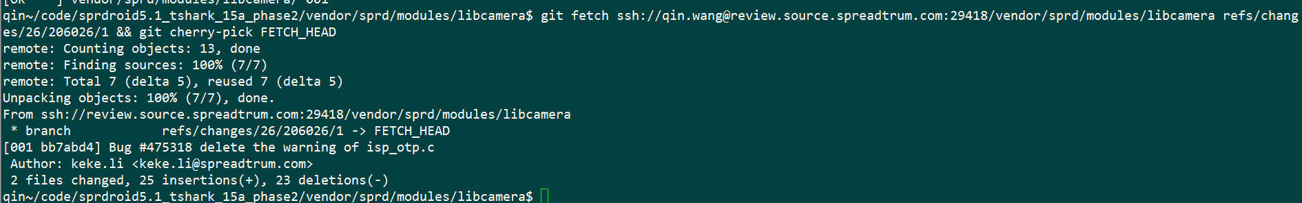
cherry-pick
2.界面操作到shell
用于界面无法直接操作或未merge 的代码提前到本地验证
copy到shell 并执行
如果需要提交直接git commit , repo upload .

Slide 17
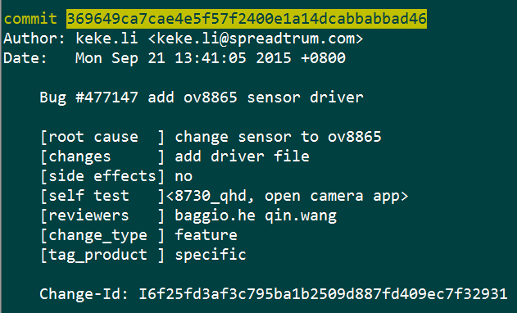
cherry-pick
3.Shell 直接操作
使用其他分支上的commit id 直接执行命令
git cherry-pick commit id

Slide 18
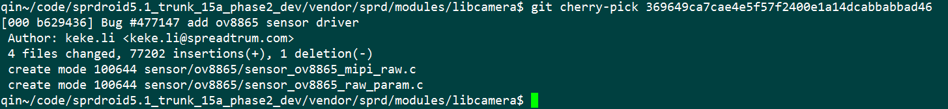
cherry-pick
查找到需要cherry-pick的id commit 369649ca7cae4e5f57f2400e1a14dcabbabbad46
如果需要提交直接git commit , repo upload .

Slide 19
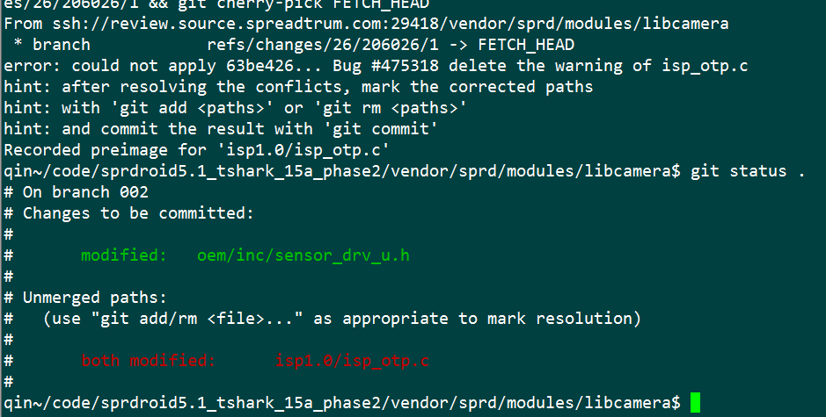
cherry-pick
cherry-pick 冲突，这个是比较头疼的，需要手动解决冲突的文件，如果冲突的文件比较多可以使用比较工具做辅助

Slide 20
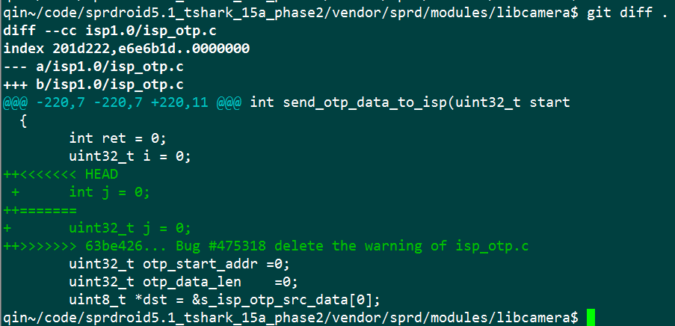
cherry-pick
both modified 说明是有冲突的文件
git diff 可以看出哪里有冲突

Slide 21
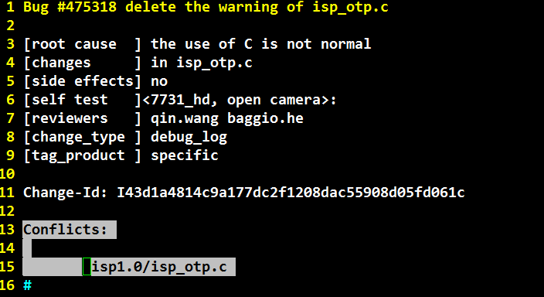
cherry-pick
冲突解决后使用git add, git commit, repo upload . 将代码提交到Gerrit上
注意commit 中的msg 将Conflicts 信息删除
图片中高亮处要删除

Slide 22
cherry-pick
放弃本次cherry-pick
git cherry-pick --abort

Slide 23
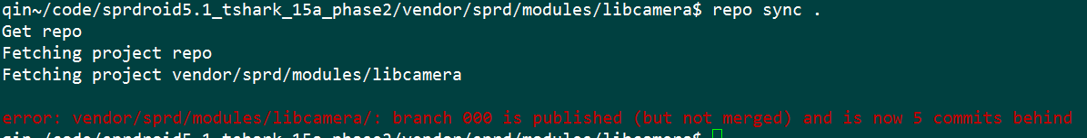
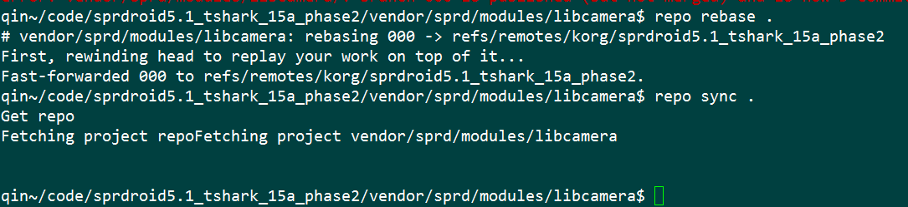
其他
建议将git 的编辑器改为vim 方便操作
git config --global core.editor “vim”
由于提交代码repo sync 失败时
使用命令 rebase到最新节点
repo rebase .

Slide 24
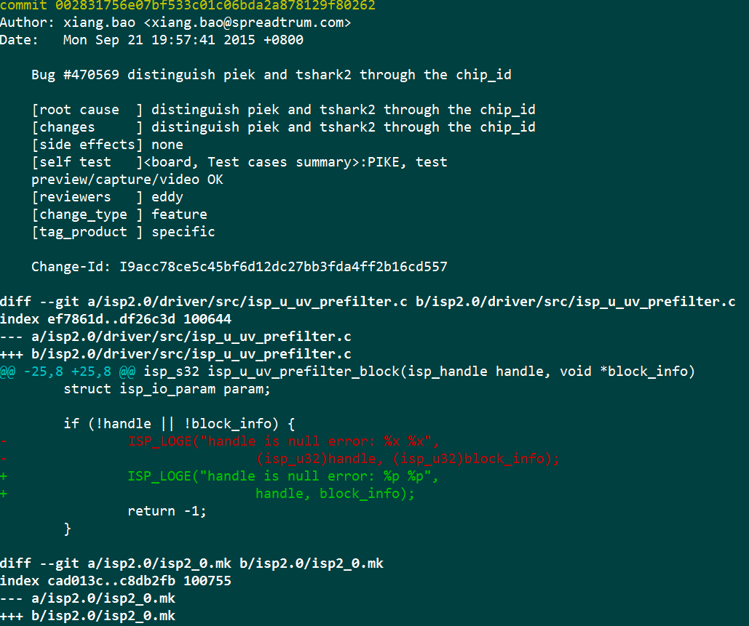
其他
查看修改历史记录
git log [.]
查看详细修改
git log -p

Slide 25
其他
清理不想要的代码
git clean –fdx
使用时请确认全部是不想要的代码，以免误删
其他常用命令
git show
git revert
git reset
git reset --hard [HEAD]
等命令这里不介绍，自行Google

Slide 26

THANK YOU!

